Slide 1
agof facts & figures:
Mobilität (2022)

Slide 2
Ausstattung und Verhalten
rund um Mobilität

Slide 3
Interesse
agof facts & figures „Mobilität“ 2022 // Basis: n=279.787 Fälle (Nutzer stationäre und/oder mobile Angebote letzte 3 Monate ab 16 Jahren) / Produktinteresse: sehr stark interessiert/stark interessiert / Angaben in Prozent / mit b4p-Merkmalen // Quelle: agof e. V. / daily digital facts / Auswertungstag 25.05.2022 / Auswertungszeitraum: November 2021

Slide 4
Interesse nach Alter
agof facts & figures „Mobilität“ 2022 // Basis: n=279.787 Fälle (Nutzer stationäre und/oder mobile Angebote letzte 3 Monate ab 16 Jahren) / Produktinteresse: sehr stark interessiert/stark interessiert / Zielgruppe: Altersklassen / Angaben in Prozent / mit b4p-Merkmalen // Quelle: agof e. V. / daily digital facts / Auswertungstag 25.05.2022 / Auswertungszeitraum: November 2021

Slide 5
Anzahl PKW im Haushalt
agof facts & figures „Mobilität“ 2022 // Basis: n=279.787 Fälle (Nutzer stationäre und/oder mobile Angebote letzte 3 Monate ab 16 Jahren) / Anzahl PKW im Haushalt / Angaben in Prozent / mit VUMA-Merkmalen // Quelle: agof e. V. / daily digital facts / Auswertungstag 25.05.2022 / Auswertungszeitraum: November 2021

Slide 6
Nutzung des Verkehrsmittels Auto
agof facts & figures „Mobilität“ 2022 // Basis: n=279.787 Fälle (Nutzer stationäre und/oder mobile Angebote letzte 3 Monate ab 16 Jahren) / Nutzung des Verkehrsmittels Auto (auch als Mitfahrer) / Angaben in Prozent / mit VuMA-Merkmalen // Quelle: agof e. V. / daily digital facts / Auswertungstag 25.05.2022 / Auswertungszeitraum: November 2021

Slide 7
Nutzungshäufigkeit Car-Sharing
agof facts & figures „Mobilität“ 2022 // Basis: n=279.787 Fälle (Nutzer stationäre und/oder mobile Angebote letzte 3 Monate ab 16 Jahren) / Nutzungshäufigkeit Car-Sharing / Angaben in Prozent / mit VuMA-Merkmalen // Quelle: agof e. V. / daily digital facts / Auswertungstag 25.05.2022 / Auswertungszeitraum: November 2021

Slide 8
Häufige Nutzung von Car-Sharing – Affinitäten
Nutzungshäufigkeit Car-Sharing
agof facts & figures „Mobilität“ 2022 // Basis: n=279.787 Fälle (Nutzer stationäre und/oder mobile Angebote letzte 3 Monate ab 16 Jahren) / Nutzungshäufigkeit Car-Sharing: Häufige Nutzung / Affinitäten / Angaben als Index / mit VuMA-Merkmalen // Quelle: agof e. V. / daily digital facts / Auswertungstag 25.05.2022 / Auswertungszeitraum: November 2021

Slide 9
Anschaffungsabsicht Pkw
agof facts & figures „Mobilität“ 2022 // Basis: n=279.787 Fälle (Nutzer stationäre und/oder mobile Angebote letzte 3 Monate ab 16 Jahren) / Anschaffungsabsicht Pkw in den nächsten 2 Jahren / Angaben in Prozent / mit VuMA-Merkmalen // Quelle: agof e. V. / daily digital facts / Auswertungstag 25.05.2022 / Auswertungszeitraum: November 2021

Slide 10
Kaufabsicht Mobilität
agof facts & figures „Mobilität“ 2022 // Basis: n=279.787 Fälle (Nutzer stationäre und/oder mobile Angebote letzte 3 Monate ab 16 Jahren) / Kaufabsicht Mobilität in den nächsten 12 Monaten / Angaben in Prozent / mit VuMA-Merkmalen // Quelle: agof e. V. / daily digital facts / Auswertungstag 25.05.2022 / Auswertungszeitraum: November 2021

Slide 11
Weitere Ausstattung Mobilität
agof facts & figures „Mobilität“ 2022 // Basis: n=279.787 Fälle (Nutzer stationäre und/oder mobile Angebote letzte 3 Monate ab 16 Jahren) / Ausstattung Mobilität / Angaben in Prozent / mit VuMA-Merkmalen // Quelle: agof e. V. / daily digital facts / Auswertungstag 25.05.2022 / Auswertungszeitraum: November 2021

Slide 12
Kaufform 1. PKW
agof facts & figures „Mobilität“ 2022 // Basis: n=279.787 Fälle (Nutzer stationäre und/oder mobile Angebote letzte 3 Monate ab 16 Jahren) / Kaufform 1. PKW / Zielgruppe: Altersklassen / Angaben in Prozent / mit VuMA-Merkmalen // Quelle: agof e. V. / daily digital facts / Auswertungstag 25.05.2022 / Auswertungszeitraum: November 2021

Slide 13
Versicherungen
agof facts & figures „Mobilität“ 2022 // Basis: n=279.787 Fälle (Nutzer stationäre und/oder mobile Angebote letzte 3 Monate ab 16 Jahren) / Versicherungen: im Haushalt vorhanden bzw. in den nächsten 24 Monaten im Haushalt geplant / Angaben in Prozent / mit VuMA-Merkmalen // Quelle: agof e. V. / daily digital facts / Auswertungstag 25.05.2022 / Auswertungszeitraum: November 2021

Slide 14
Internetzugang im Pkw
agof facts & figures „Mobilität“ 2022 // Basis: n=279.787 Fälle (Nutzer stationäre und/oder mobile Angebote letzte 3 Monate ab 16 Jahren) / Internetzugang im am häufigsten genutzten Pkw / Angaben in Prozent / mit VuMA-Merkmalen // Quelle: agof e. V. / daily digital facts / Auswertungstag 25.05.2022 / Auswertungszeitraum: November 2021

Slide 15
Kaufverhalten
agof facts & figures „Mobilität“ 2022 // Basis: n=279.787 Fälle (Nutzer stationäre und/oder mobile Angebote letzte 3 Monate ab 16 Jahren) / Über das Internet bestellte Produkte (letzte 12 Monate) / Angaben in Prozent und Affinität in Index / mit VuMA-Merkmalen // Quelle: agof e. V. / daily digital facts / Auswertungstag 25.05.2022 / Auswertungszeitraum: November 2021

Slide 16
Mietverhalten
agof facts & figures „Mobilität“ 2022 // Basis: n=279.787 Fälle (Nutzer stationäre und/oder mobile Angebote letzte 3 Monate ab 16 Jahren) / Privat gemietetes Auto bei einer Autovermietung in Deutschland (letzte 12 Monate) / Angaben in Prozent / mit VuMA-Merkmalen // Quelle: agof e. V. / daily digital facts / Auswertungstag 25.05.2022 / Auswertungszeitraum: November 2021

Slide 17
Nutzung des Verkehrsmittels Fahrrad
agof facts & figures „Mobilität“ 2022 // Basis: n=279.787 Fälle (Nutzer stationäre und/oder mobile Angebote letzte 3 Monate ab 16 Jahren) / Nutzung des Verkehrsmittels Fahrrad / Angaben in Prozent / mit VuMA-Merkmalen // Quelle: agof e. V. / daily digital facts / Auswertungstag 25.05.2022 / Auswertungszeitraum: November 2021

Slide 18
Nutzung des Verkehrsmittels Motorrad
agof facts & figures „Mobilität“ 2022 // Basis: n=279.787 Fälle (Nutzer stationäre und/oder mobile Angebote letzte 3 Monate ab 16 Jahren) / Nutzung des Verkehrsmittels Motorrad / Angaben in Prozent / mit VuMA-Merkmalen // Quelle: agof e. V. / daily digital facts / Auswertungstag 25.05.2022 / Auswertungszeitraum: November 2021

Slide 19
Nutzung des Verkehrsmittels Moped
agof facts & figures „Mobilität“ 2022 // Basis: n=279.787 Fälle (Nutzer stationäre und/oder mobile Angebote letzte 3 Monate ab 16 Jahren) / Nutzung des Verkehrsmittels Moped/Mofa / Angaben in Prozent / mit VuMA-Merkmalen // Quelle: agof e. V. / daily digital facts / Auswertungstag 25.05.2022 / Auswertungszeitraum: November 2021

Slide 20
Nutzung des Verkehrsmittels Bus / Straßenbahn
agof facts & figures „Mobilität“ 2022 // Basis: n=279.787 Fälle (Nutzer stationäre und/oder mobile Angebote letzte 3 Monate ab 16 Jahren) / Nutzung des Verkehrsmittels Bus oder Straßenbahn in der Region / Angaben in Prozent / mit VuMA-Merkmalen // Quelle: agof e. V. / daily digital facts / Auswertungstag 25.05.2022 / Auswertungszeitraum: November 2021

Slide 21
Nutzung des Verkehrsmittels U-Bahn/S-Bahn
agof facts & figures „Mobilität“ 2022 // Basis: n=279.787 Fälle (Nutzer stationäre und/oder mobile Angebote letzte 3 Monate ab 16 Jahren) / Nutzung des Verkehrsmittels U-Bahn oder S-Bahn in der Region / Angaben in Prozent / mit VuMA-Merkmalen // Quelle: agof e. V. / daily digital facts / Auswertungstag 25.05.2022 / Auswertungszeitraum: November 2021

Slide 22
Nutzung des Verkehrsmittels Bahn
agof facts & figures „Mobilität“ #1/2022 // Basis: n=279.787 Fälle (Nutzer stationäre und/oder mobile Angebote letzte 3 Monate ab 16 Jahren) / Nutzung des Verkehrsmittels Bahn auf längeren Strecken / Angaben in Prozent / mit VuMA-Merkmalen // Quelle: agof e. V. / daily digital facts / Auswertungstag 09.02.2022 / Auswertungszeitraum: November 2021

Slide 23
Nutzung des Verkehrsmittels Flugzeug
agof facts & figures „Mobilität“ #1/2022 // Basis: n=279.787 Fälle (Nutzer stationäre und/oder mobile Angebote letzte 3 Monate ab 16 Jahren) / Nutzung des Verkehrsmittels Flugzeug / Angaben in Prozent / mit VuMA-Merkmalen // Quelle: agof e. V. / daily digital facts / Auswertungstag 09.02.2022 / Auswertungszeitraum: November 2021

Slide 24
Einstellungen rund um
Nachhaltigkeit und Umwelt

Slide 25
Generelle Statements
agof facts & figures „Mobilität“ 2022 // Basis: n=279.787 Fälle (Nutzer stationäre und/oder mobile Angebote letzte 3 Monate ab 16 Jahren) / Generelle Statements: trifft voll und ganz bzw. überwiegend zu / Angaben in Prozent / mit VuMA-Merkmalen // Quelle: agof e. V. / daily digital facts / Auswertungstag 25.05.2022 / Auswertungszeitraum: November 2021

Slide 26
Generelle Statements – Anteile nach Geschlecht
agof facts & figures „Mobilität“ 2022 // Basis: n=279.787 Fälle (Nutzer stationäre und/oder mobile Angebote letzte 3 Monate ab 16 Jahren) / Generelle Statements: trifft voll und ganz bzw. überwiegend zu / Angaben in Prozent / mit VuMA-Merkmalen // Quelle: agof e. V. / daily digital facts / Auswertungstag 25.05.2022 / Auswertungszeitraum: November 2021

Slide 27
Statements Einkaufsverhalten
agof facts & figures „Mobilität“ 2022 // Basis: n=279.787 Fälle (Nutzer stationäre und/oder mobile Angebote letzte 3 Monate ab 16 Jahren) / Generelle Statements: trifft voll und ganz bzw. überwiegend zu / Angaben in Prozent / mit VuMA-Merkmalen // Quelle: agof e. V. / daily digital facts / Auswertungstag 25.05.2022 / Auswertungszeitraum: November 2021

Slide 28
Statements Umwelt
agof facts & figures „Mobilität“ 2022 // Basis: n=279.787 Fälle (Nutzer stationäre und/oder mobile Angebote letzte 3 Monate ab 16 Jahren) / Statements persönliche Lebenssituation / Umwelt: trifft voll und ganz bzw. eher zu / Angaben in Prozent / mit VuMA-Merkmalen // Quelle: agof e. V. / daily digital facts / Auswertungstag 25.05.2022 / Auswertungszeitraum: November 2021

Slide 29
Statements Technik
agof facts & figures „Mobilität“ 2022 // Basis: n=279.787 Fälle (Nutzer stationäre und/oder mobile Angebote letzte 3 Monate ab 16 Jahren) / Generelle Statements: trifft voll und ganz bzw. überwiegend zu / Angaben in Prozent / mit VuMA-Merkmalen // Quelle: agof e. V. / daily digital facts / Auswertungstag 25.05.2022 / Auswertungszeitraum: November 2021

Slide 30
Statements Sharing / Besitz
agof facts & figures „Mobilität“ 2022 // Basis: n=279.787 Fälle (Nutzer stationäre und/oder mobile Angebote letzte 3 Monate ab 16 Jahren) / Generelle Statements: trifft voll und ganz bzw. überwiegend zu / Angaben in Prozent / mit VuMA-Merkmalen // Quelle: agof e. V. / daily digital facts / Auswertungstag 25.05.2022 / Auswertungszeitraum: November 2021

Slide 31
Zukunft der Mobilität

Slide 32
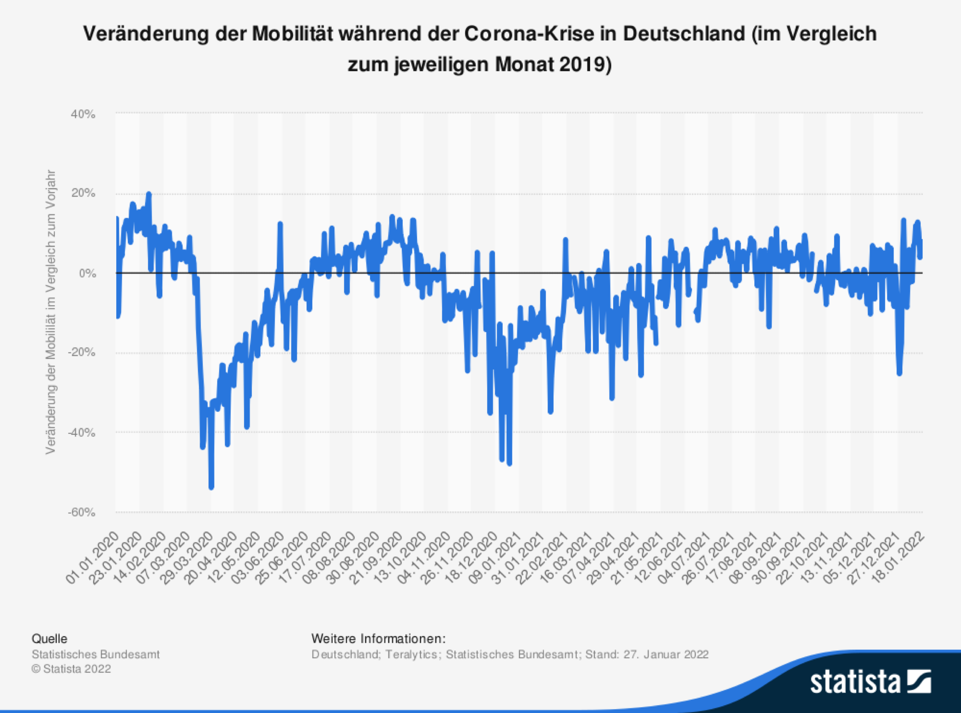
Statista

Slide 33
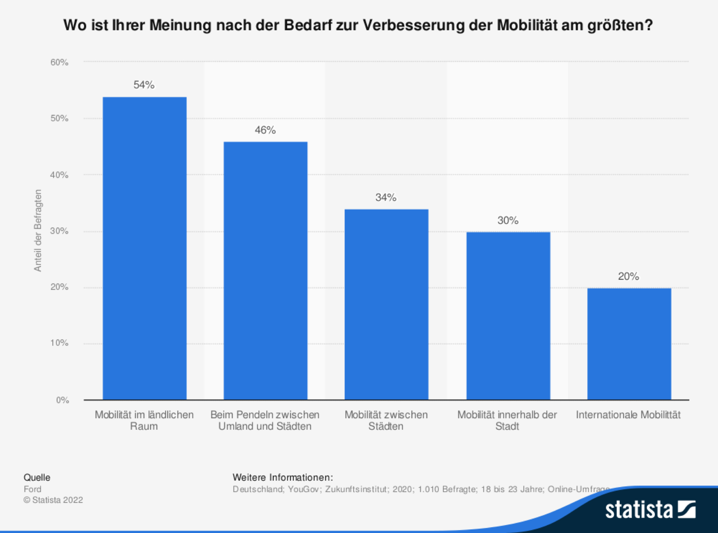
Statista

Slide 34
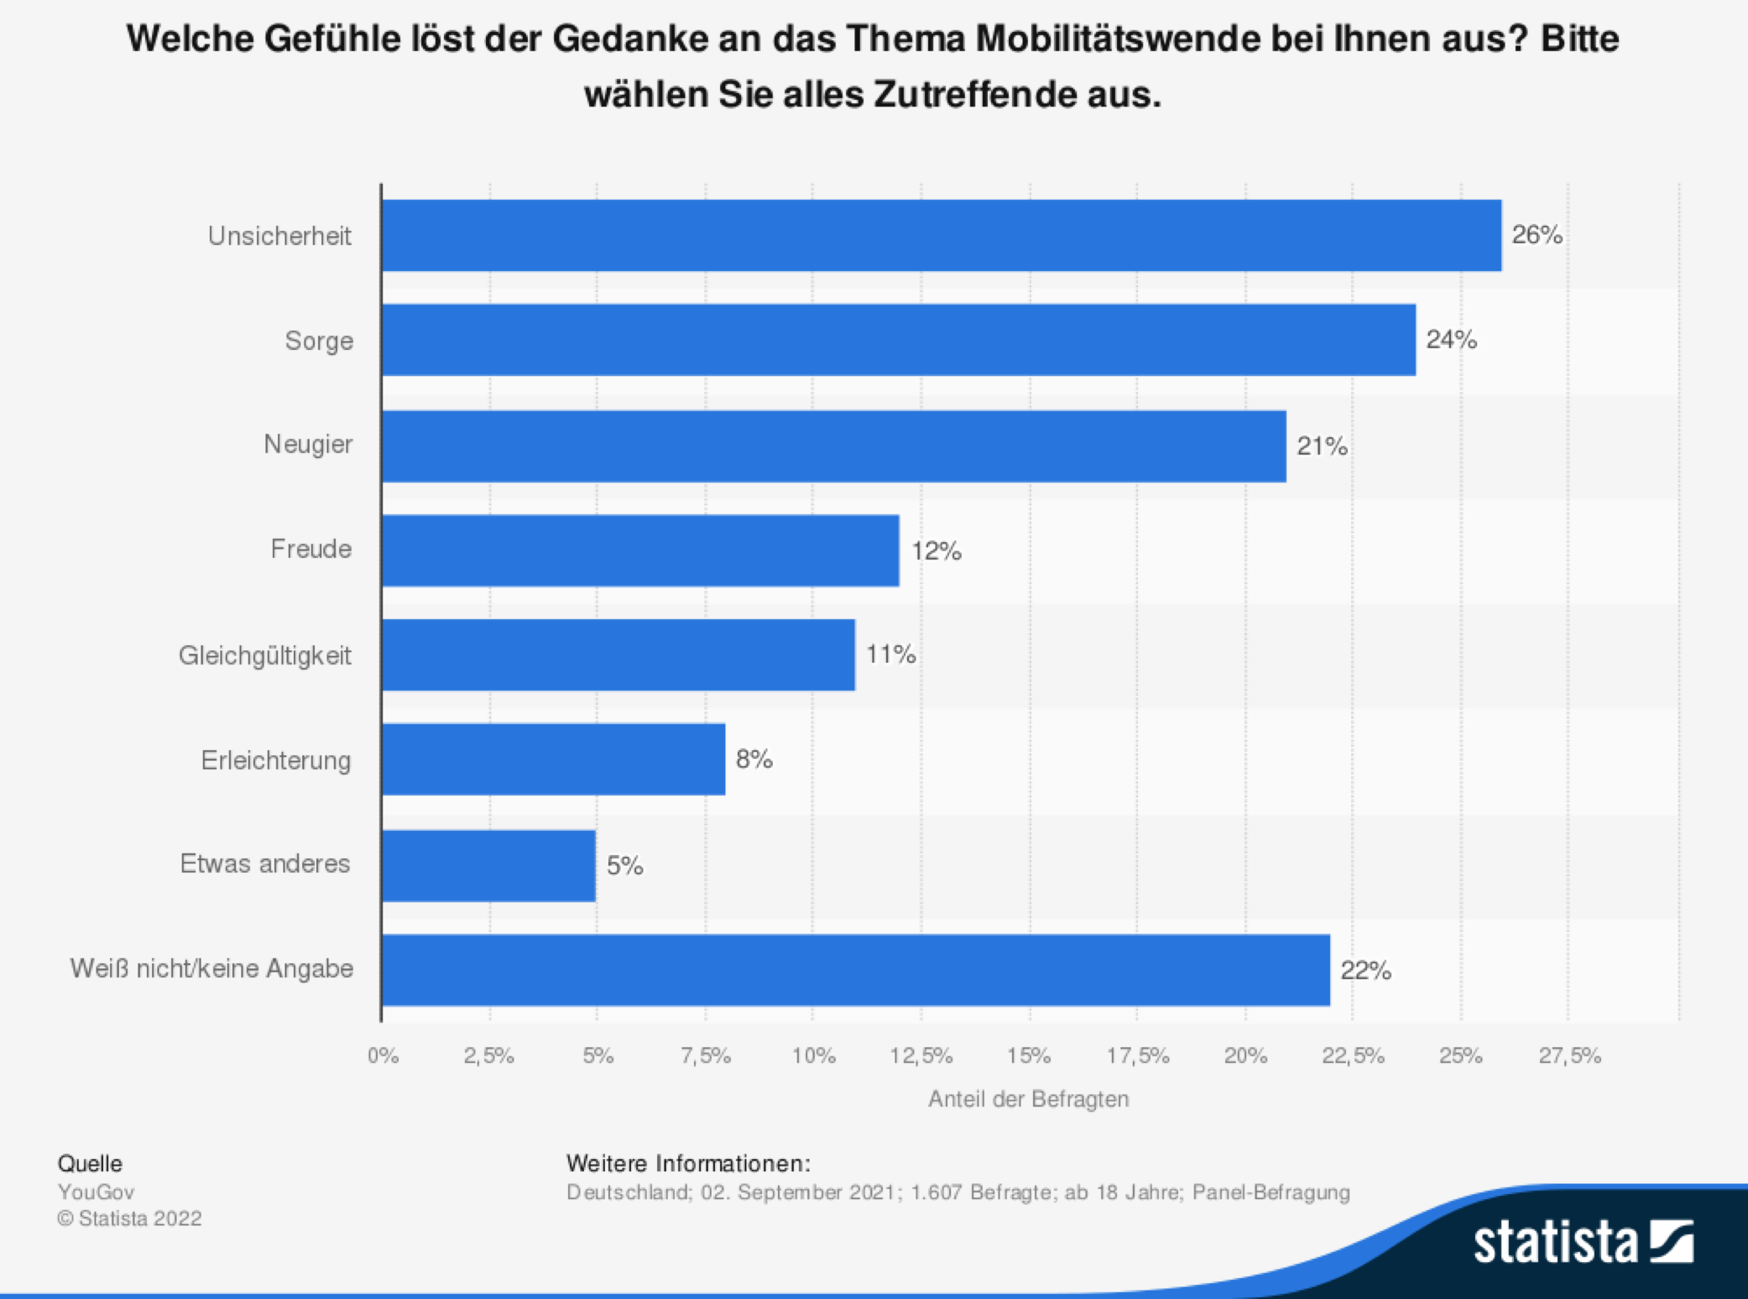
Statista

Slide 35
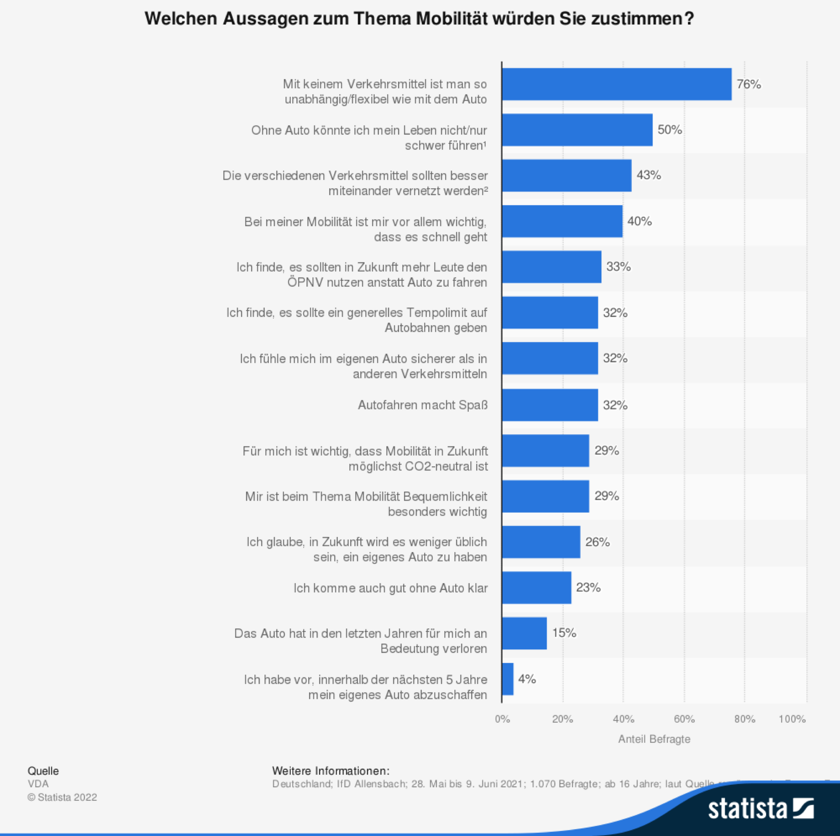
Statista

Slide 36
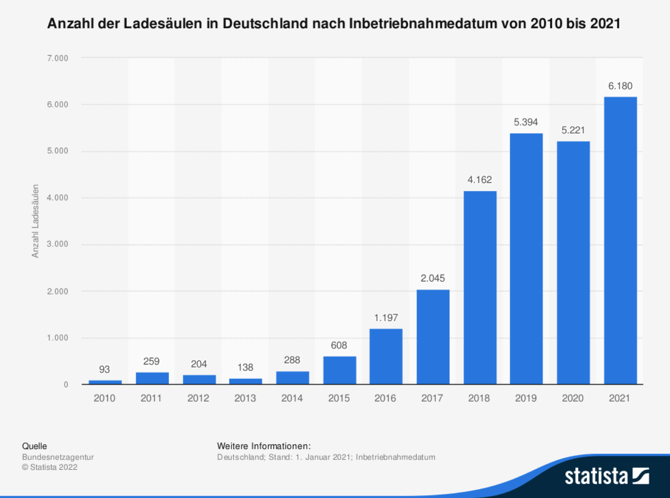
Statista

Slide 37
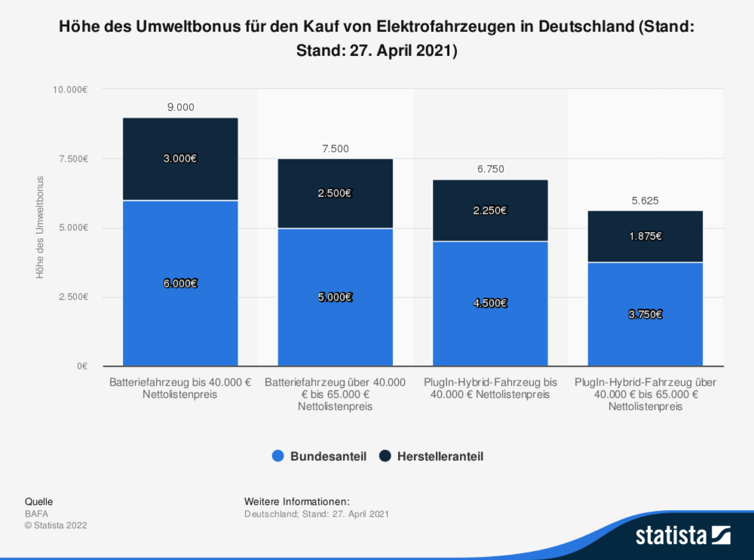
Statista

Slide 38
Statista

Slide 39
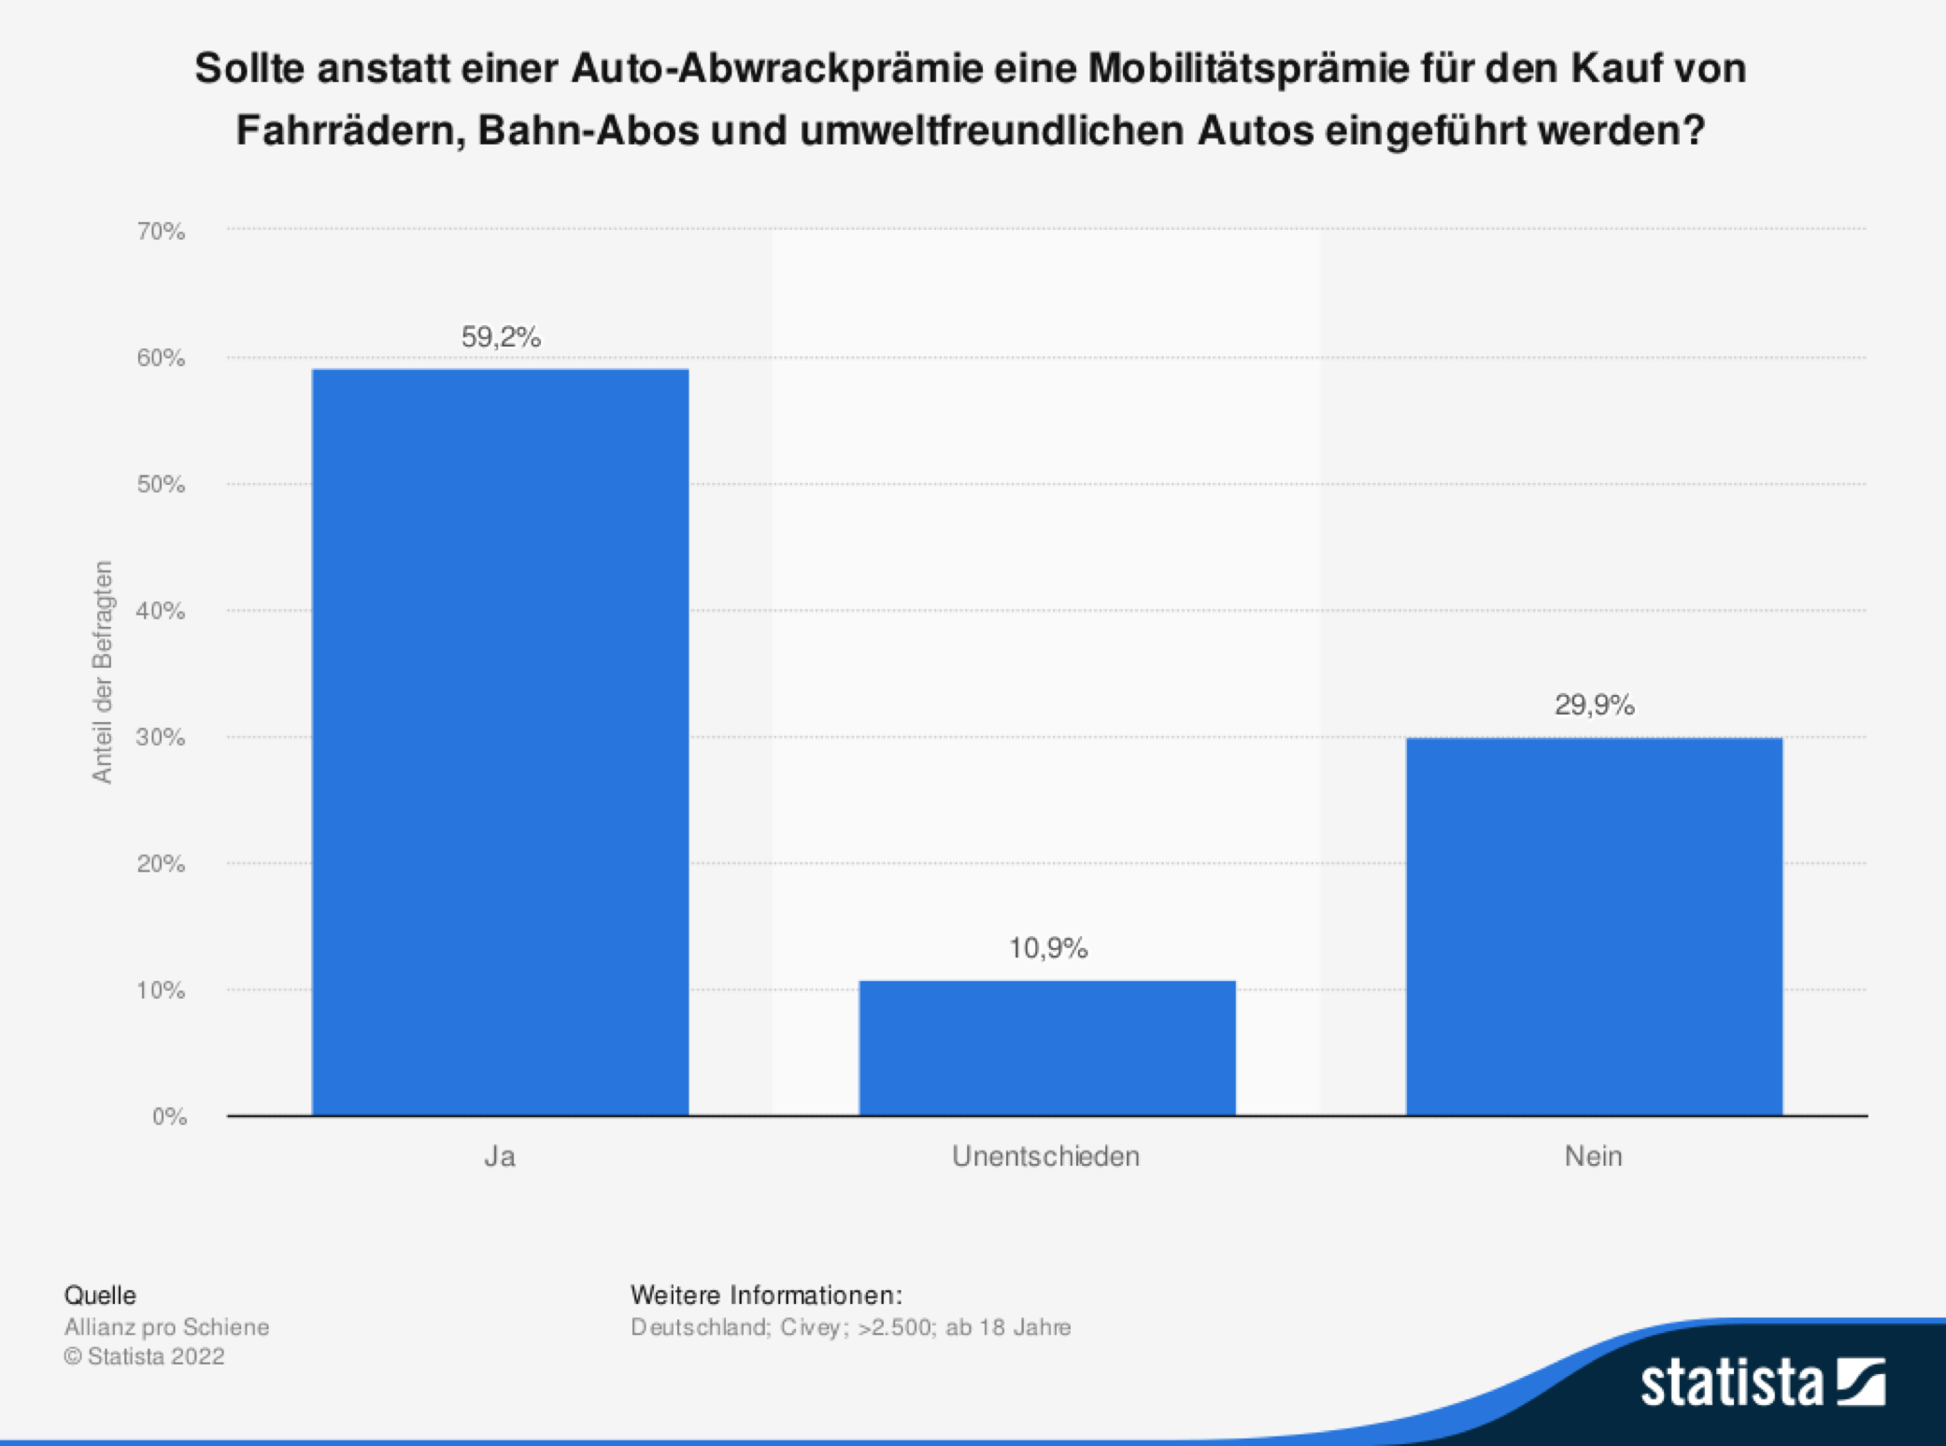
Statista

Slide 40
Werbeinvestitionen Mobilitätsbranche

Slide 41
Mediamix Mobilitätsbranche im Gesamtjahr 2021
GESAMT 1.821.027.258 EUR
393.458.162 EUR
857.095.002 EUR
160.910.050 EUR
117.872.017 EUR
13.762.318 EUR
213.108.932 EUR
61.828.021 EUR
2.992.756 EUR
agof facts & figures „Mobilität“ 2022 // Quelle: Nielsen (Datenstand Mai 2022) / Spendings der Wirtschaftsgruppen Kraftfahrzeugmarkt inkl. Fahrzeug-Zubehör, PKW, Reifen und Zweiradindustrie, Fahrzeugvermietung und Versicherungen Fahrzeuge / Werbespendings Above-the-line-Gattungen (Fernsehen, Zeitungen, Publikumszeitschriften, Fachzeitschriften, Radio, Plakat, Kino, Werbesendungen) sowie Digital (Desktop und Mobile) / Angaben für das Gesamtjahr 2021

